Slide 1
3D моделирование для программистов
Работу выполнили: Бекетов Роман МБОУ «Лицей №136»; Завёрткин Михаил МБОУ «Лицей №136»; Росликов Семён МАОУ «Лицей №9»; Масловский Алексей МАОУ «Лицей №9»;
Научный руководитель: Мешков Алексей Александрович

Slide 2
Цель: Создать 3D модель костра в программе OpenSCAD
Задачи:
Изучить особенности 3D-редактора OpenSCAD
Разработать трёхмерный прототип площадки «Компас»
Создание 3D-модели средствами ПО

Slide 3
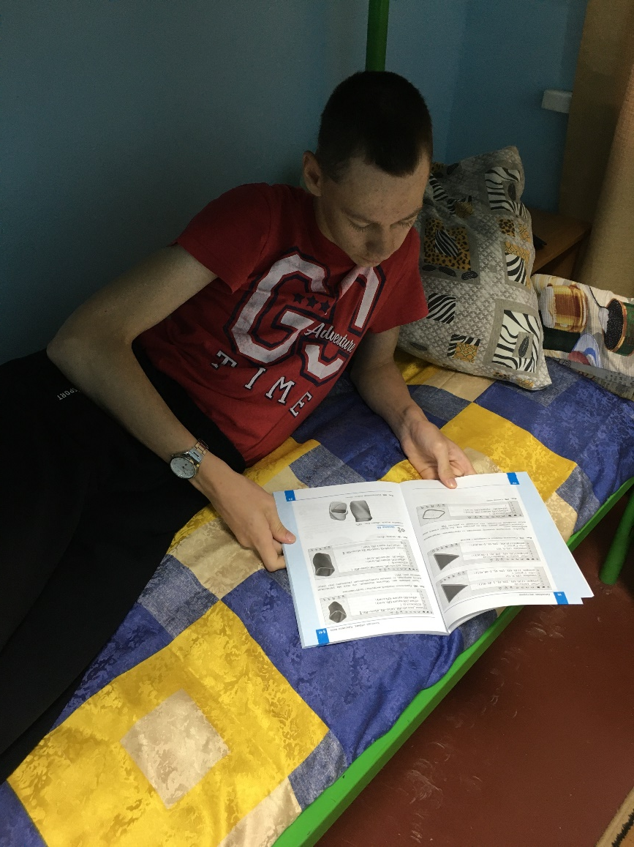
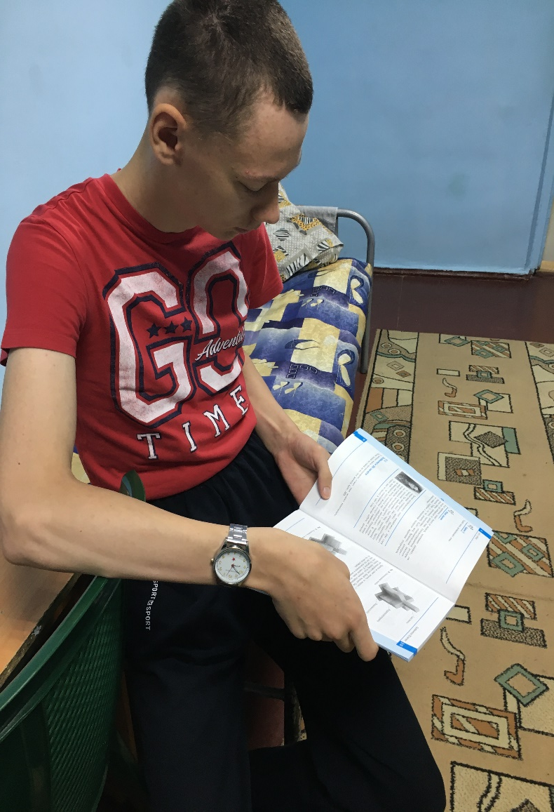
Этап 1: изучение нового ПО
{1}

Slide 4
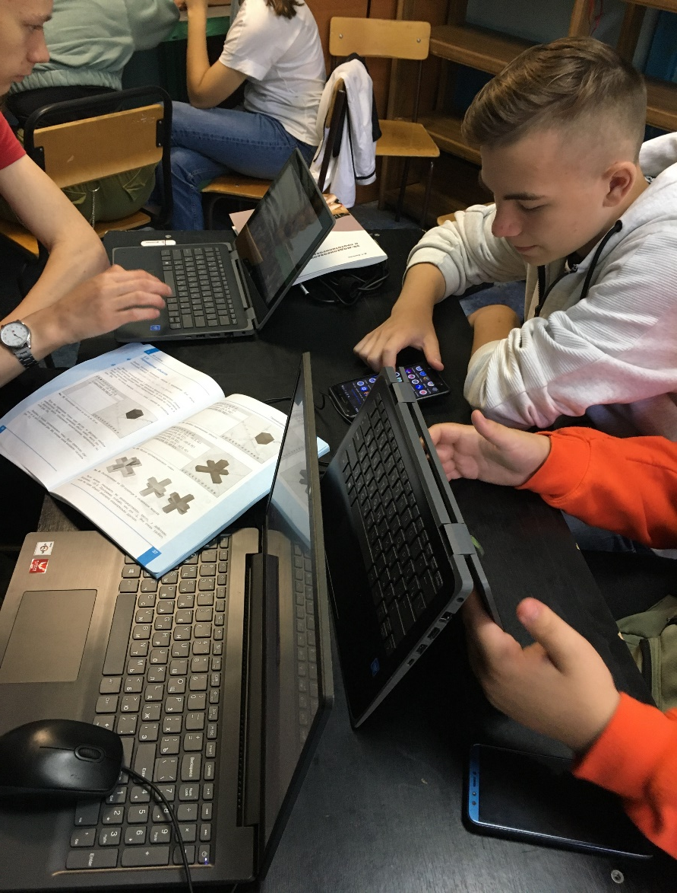
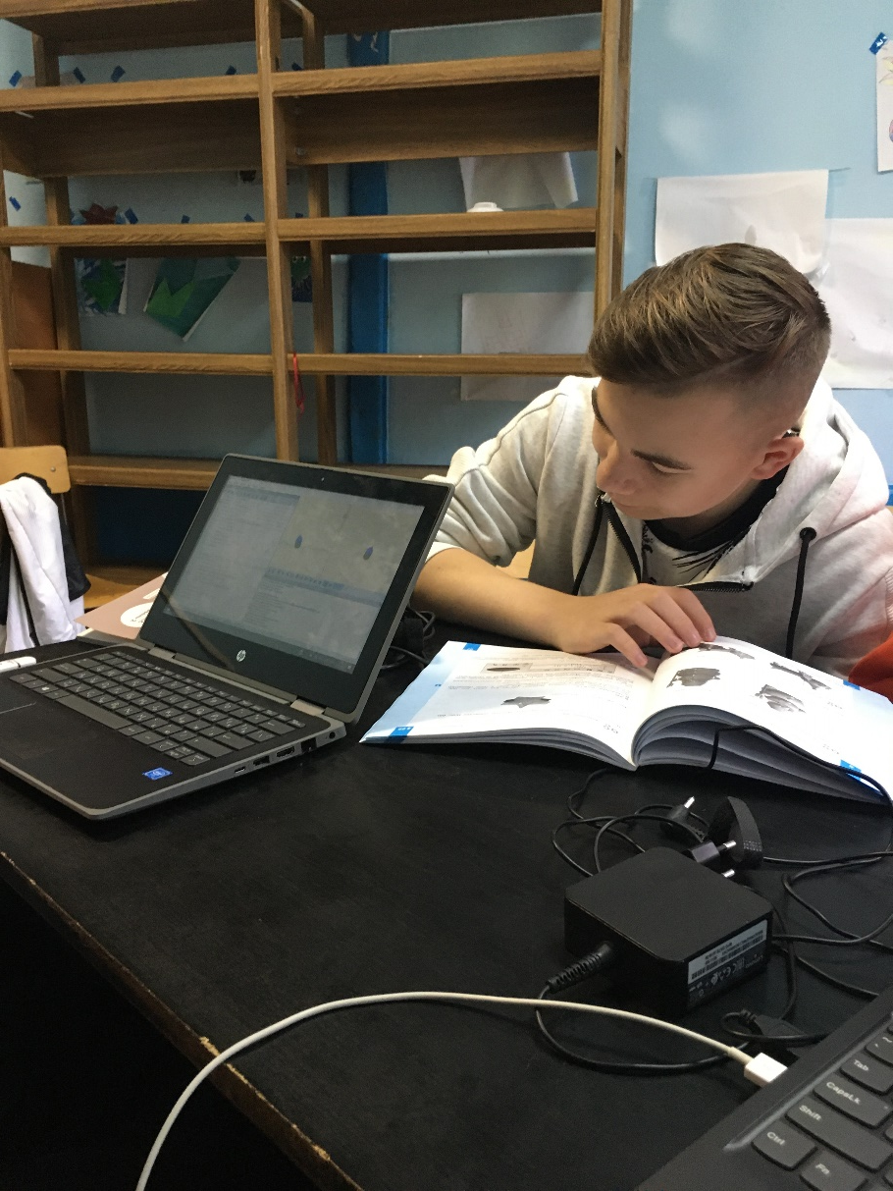
Этап 2: анализ полученных знаний
{2}

Slide 5
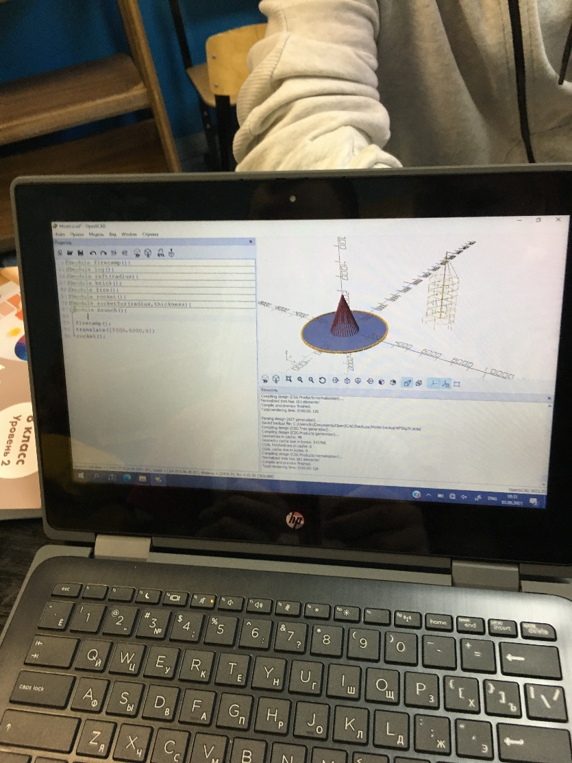
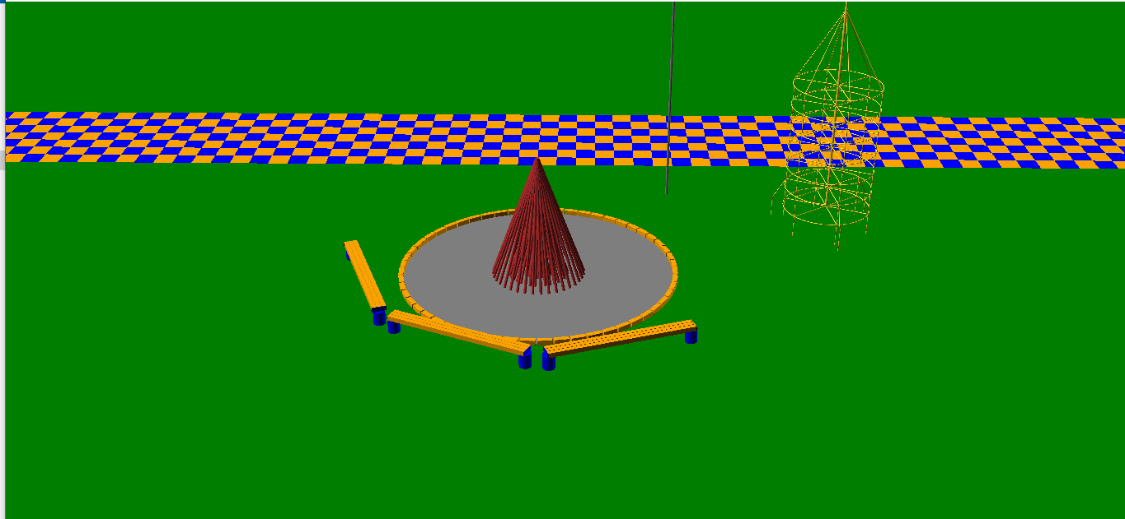
Этап 3: изготовление собственной модели
{3}

Slide 6
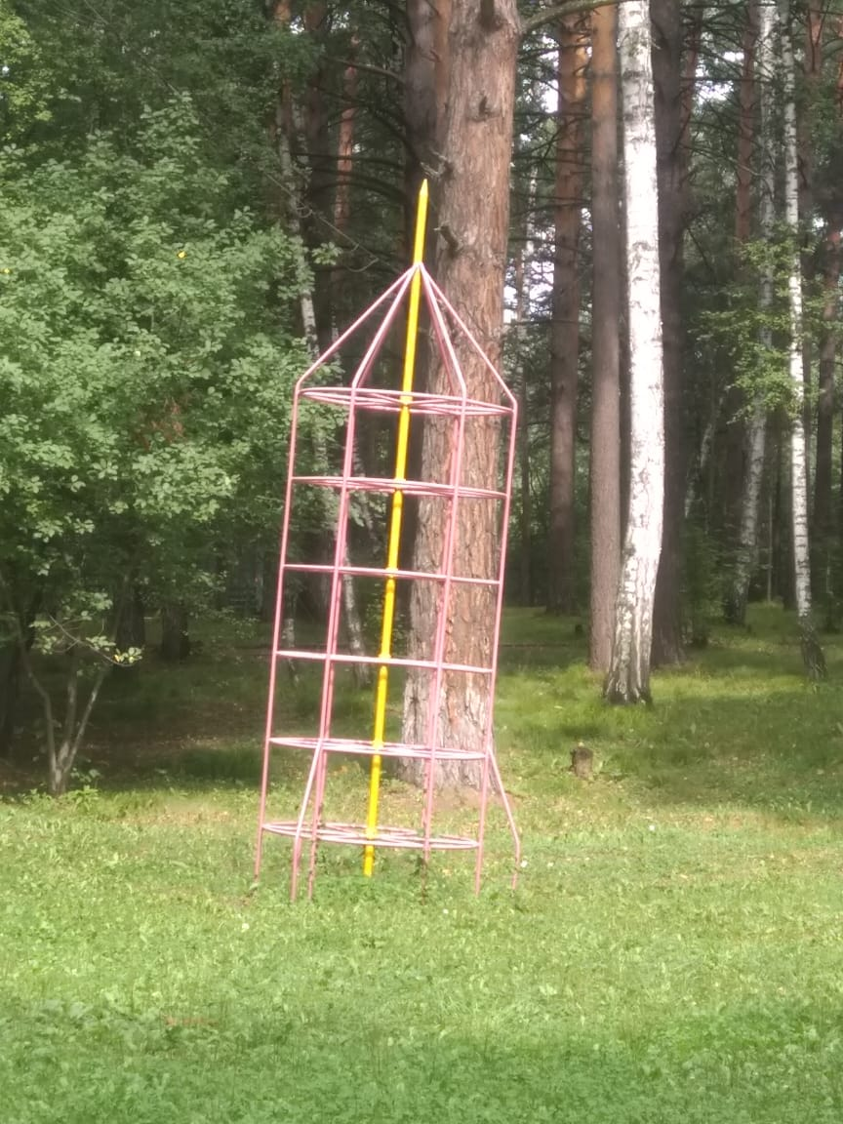
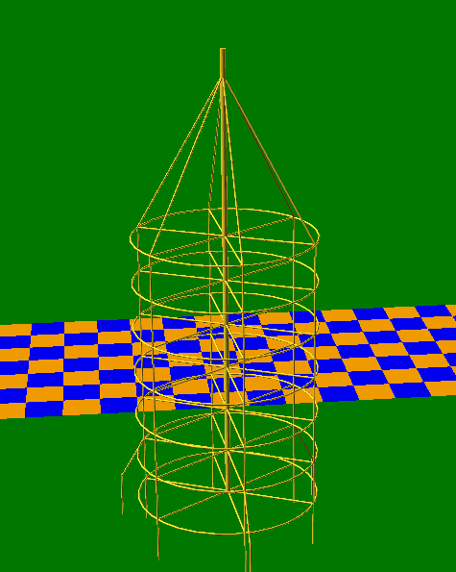
Наша модель

Slide 7
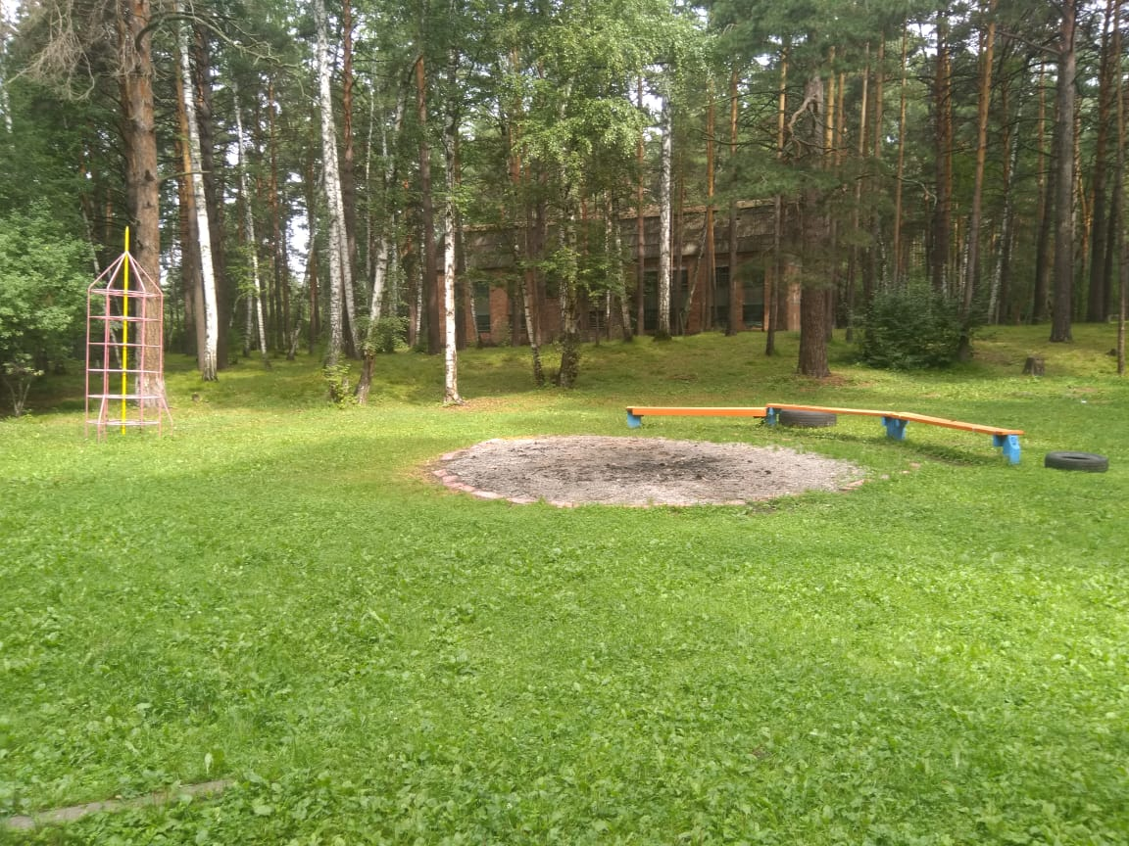
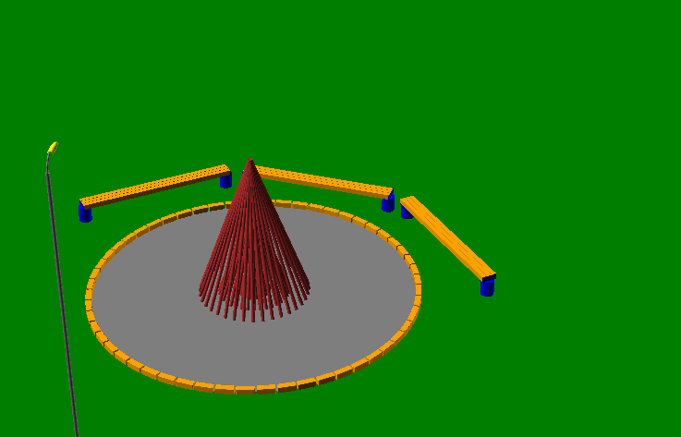

Slide 8
Вывод
Изучен ранее неизвестный 3D-редактор
Разработана объёмная модель площадки «Компас»
Создана 3D–модель средствами OpenSCAD

